Slide 1
コレクション管理アプリ
髙橋歩夢

Slide 2
作成した目的
フィギュアやカードなどを管理する
登録したものを一覧で確認できるようにする

Slide 3
使用したもの
開発・・・PHP Lalavel CSS Vite
データ管理・・・MySQL
開発管理・・VSCode

Slide 4
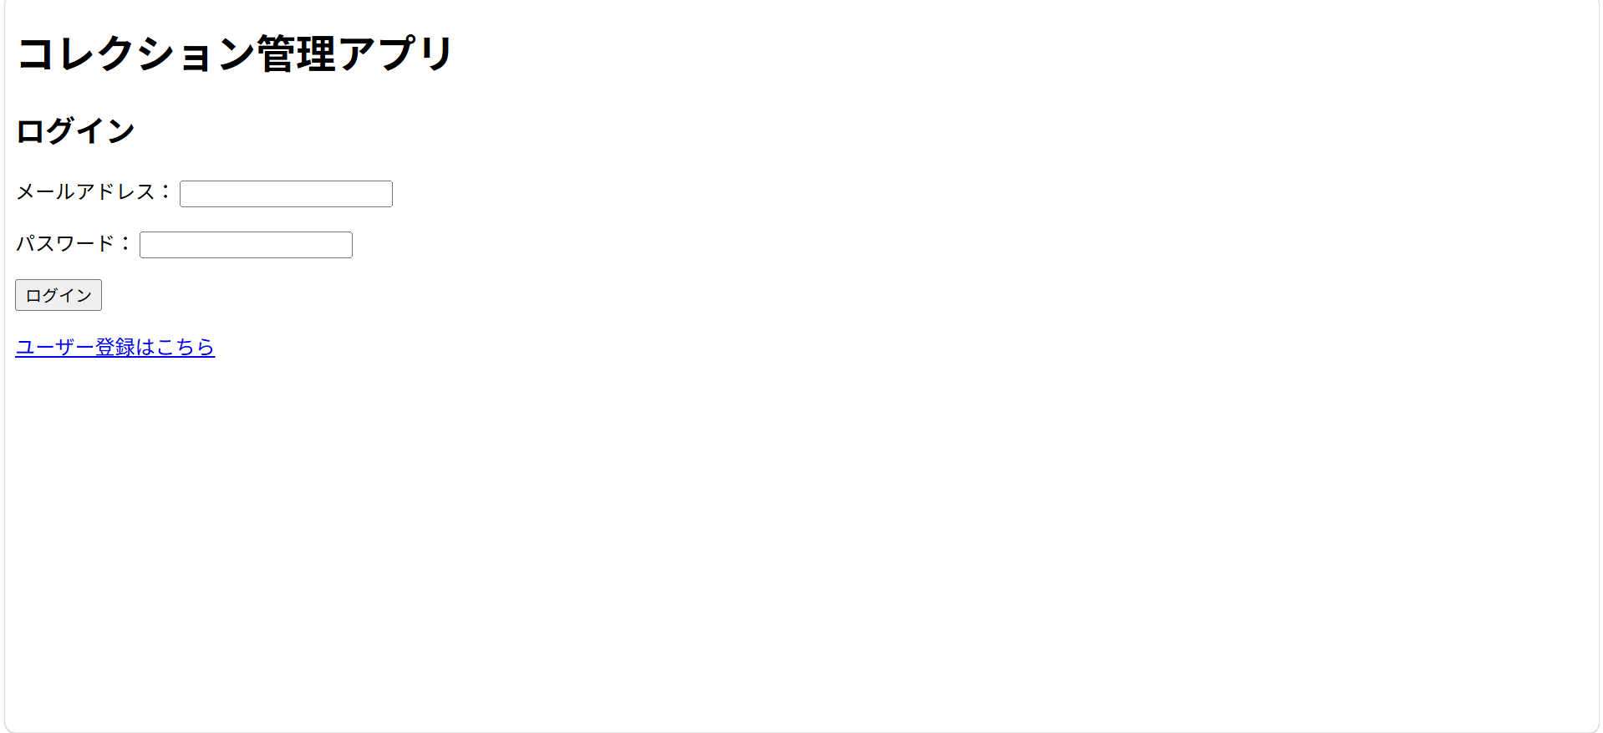
主な機能
ユーザー登録
ログイン・ログアウト
コレクション登録
写真登録
検索・編集・削除

Slide 5
工夫した点
写真をアップロードできるようにした
検索機能を付けたこと
LalavelとViteを連携した

Slide 6
今後追加したい機能
ユーザーごとのコレクション管理
より見えやすいデザイン
詳細画面
カテゴリー・並び替えなど

Slide 7
質疑応答

Slide 8
ご清聴ありがとうございました

